Slide 1


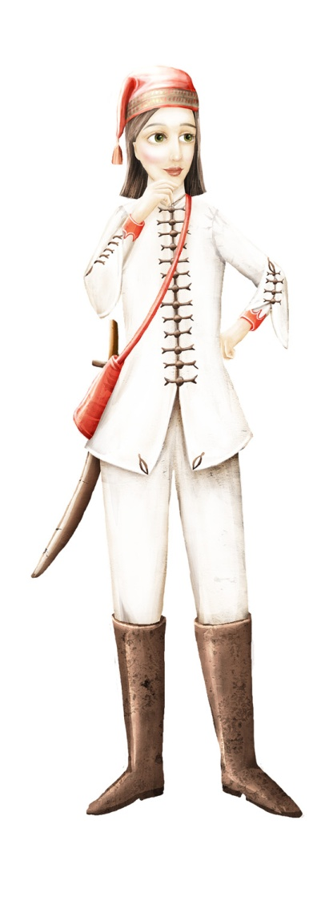

Ponavljanje
Nastavna tema: Nacionalna svijest. Hrvatski narodni preporod – Ilirski pokret

Slide 2
Što je narod?
Što je nacija?
Narod je zajednica ljudi povezana zajedničkim podrijetlom, kulturom i/ili jezikom.
Nacija su pripadnici neke zemlje svjesni svoje nacionalne pripadnosti, koji smatraju da bi trebali imati (ili već imaju) vlastitu nacionalnu državu.

Slide 3
Koji jezik je bio službeni u Banskoj Hrvatskoj do 1847. godine?
Na koje načine su preporoditelji nastojali proširiti uporabu hrvatskog jezika?
Latinski jezik.
Osnivanjem brojnih čitaonica, izdavanjem knjiga i novina na hrvatskom jeziku, pisanjem budnica.

Slide 4
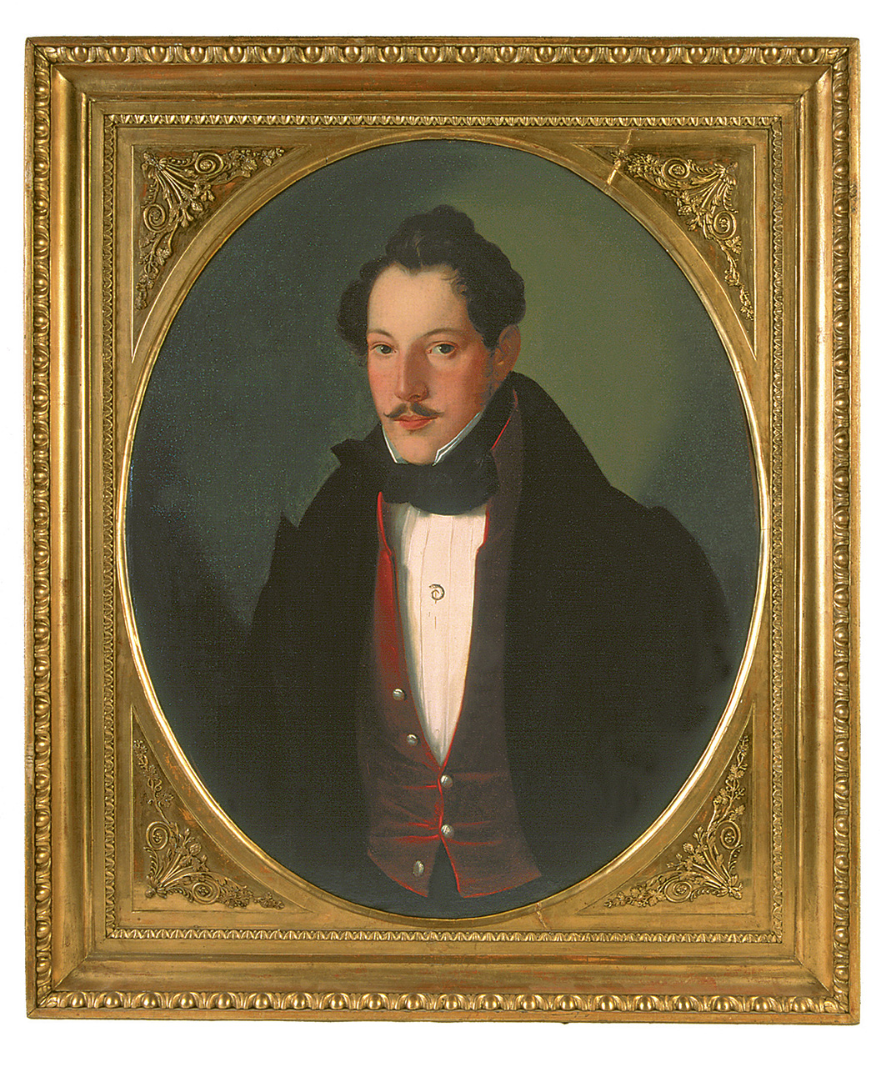
Prepoznaj osobu na slici. Što znaš o njoj?

Slide 5
Što je mađarizacija?
Zašto je preporod nosio naziv 'ilirski'?
Nametanje mađarskog jezika i kulture.
Tada se smatralo da Hrvati i Južni Slaveni potječu od Ilira, pa se pokret nazvao Ilirski pokret, a preporoditelji ilircima. Ilirskim imenom nastojalo se obuhvatiti u jednu kulturnu cjelinu Hrvate iz Banske Hrvatske, Dalmacije, Istre, Vojne krajine.

Slide 6
Kako se nazivaju novine koje je Gaj pokrenuo 1835. u Zagrebu?
Kako se naziva književni prilog Gajevima novinama u kojem je, između ostalog, tiskana i 'Horvatska domovina', danas naša himna 'Lijepa naša domovino'?
'Novine Horvatzke’, isprva na kajkavskom narječju.
“Danica horvatszka, slavonzka y dalmatinzka”.

Slide 7
Kako se naziva prva opera na hrvatskom jeziku?
Kako se naziva ustanova, osnovana 1842. godine, čija je temeljna zadaća bila izdavanje knjiga na hrvatskom jeziku?
„Ljubav i zloba” Vatroslava Lisinskog.
Matica ilirska.

Slide 8
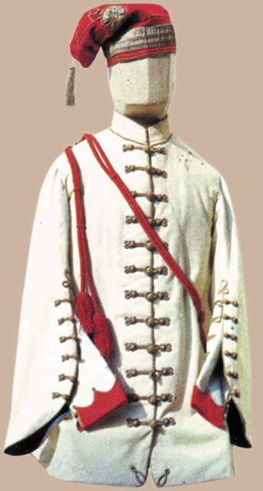
Kako se naziva specifična ilirska jakna?

Slide 9
Kako se naziva stranka čije su članove pogrdno nazivali mađaronima?
Za što se zalagala Ilirska stranka?
Zagovarali ideje sjedinjenja hrvatskih zemalja u jednu državnu cjelinu koja bi ostala u sastavu Habsburške Monarhije uz visok stupanj samostalnosti.
Horvatsko-vugerska stranka.

Slide 10
Kako se naziva krvavi sukob na Markovu trgu 1845.?
Kako su se zvali najistaknutiji članovi Narodne stranke u Dalmaciji?
Mihovil Pavlinović i Miho Klaić.
Srpanjske žrtve.

Slide 11
U kojem gradu je izlazila 'Zora dalmatinska’ te tko je pokrenuo časopis?
Tko je autor pjesme 'Zora puca, bit će dana'?
Petar Preradović.
Ante Kuzmić u Zadru.

Slide 12
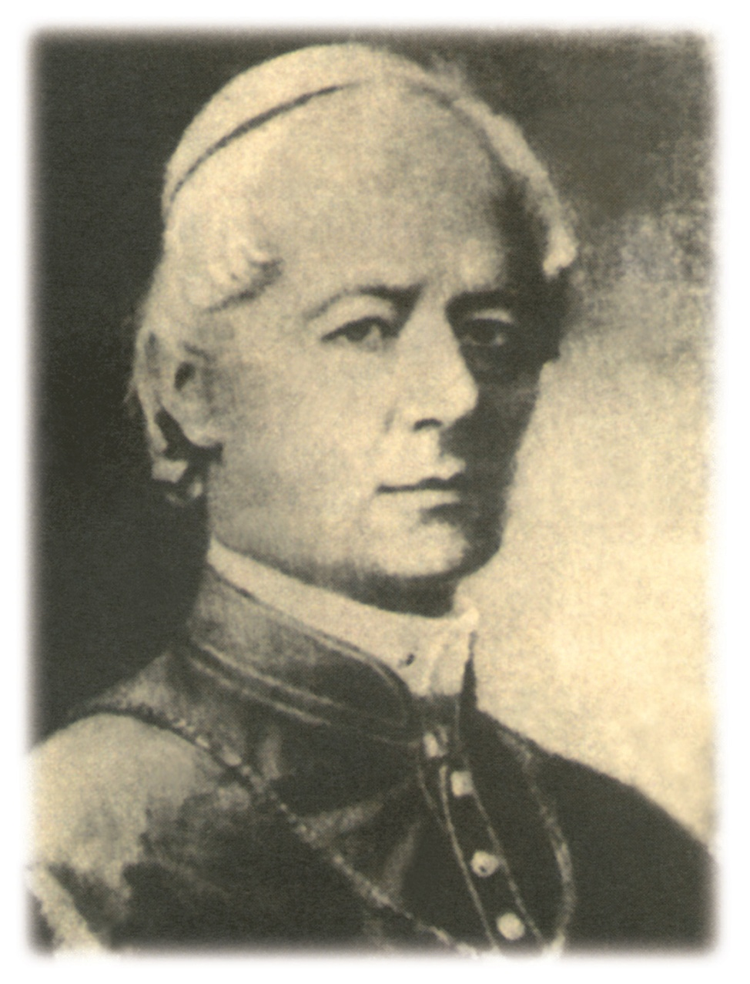
Prepoznaj osobu na slici. Što znaš o njoj?

Slide 13
Kako se naziva časopis koji je pokrenuo Juraj Dobrila?
Koje godine je hrvatski postao službeni jezik u cijeloj Dalmaciji?
1912. godine.
Naša sloga.

